Slide 1
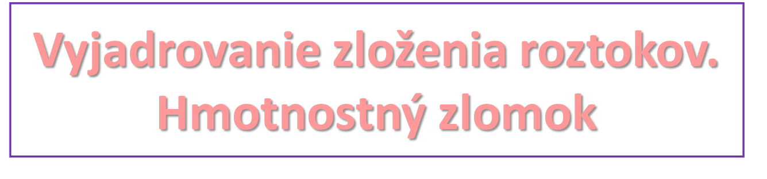

Slide 2
Prípravu roztokov modrej skalice:
Postup práce:
1. Na Petriho misky odvážime 1,0 g, 5,0 g, 10,0 g a 40,0 g modrej skalice.
2. Do kadičiek odmeriame po 100 g (100 cm³) vody.
3. Modrú skalicu postupne vysypeme do kadičiek a za miešania rozpúšťame
vo vode
4. Porovnáme vzhľad pripravených roztokov.
Pomôcky a chemikálie:
4 Petriho misky
4 kadičky
odmerný valec
váhy
laboratórna lyžička
4 sklené tyčinky
modrá skalica
voda

Slide 3
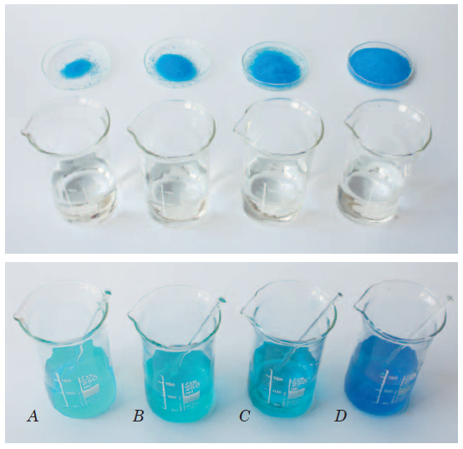
Pozorovanie:
Roztoky sa líšia sfarbením – intenzita sfarbenia stúpa. V poslednej kadičke (roztok D) ostala na dne nerozpustená tuhá látka.

Slide 4
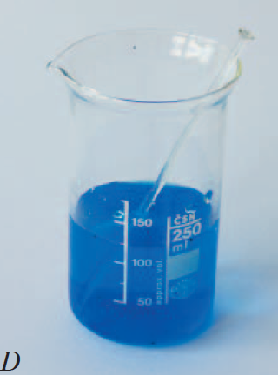
Vysvetlenie:
Intenzita sfarbenia stúpala preto, lebo sme v rovnakom objeme vody postupne rozpustili vždy väčšie množstvo látky.
V roztoku D zostala na dne nerozpustená látka – roztok je nasýtený

Slide 5
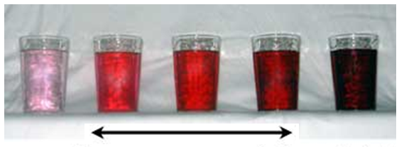
Roztok označujeme ako koncentrovanejší, ak obsahuje rozpustené väčšie množstvo látky v určitom objeme rozpúšťadla, v porovnaní s roztokom, v ktorom je rozpustené menšie množstvo látky (zriedenejší roztok).
Toto vyjadrenie zloženia roztokov je v laboratóriu nedostatočné. Potrebujeme poznať hmotnosť rozpustenej látky a hmotnosť rozpúšťadla.

Slide 6
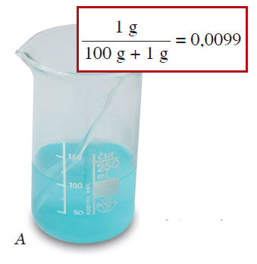
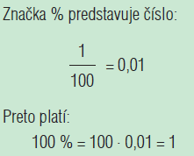

Vypočítajme podiel hmotnosti rozpustnej látky a celkovej hmotnosti roztoku A:
Vypočítanú hodnotu (0,0099) nazývame hmotnostný zlomok rozpustenej látky v roztoku
Vynásobením hodnoty hmotnostného zlomku číslom 100 % dostaneme hodnotu hmotnostného zlomku v percentách (0,99 %)

Slide 7
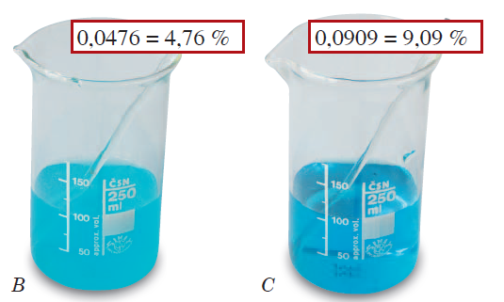
Podobne môžeme vypočítať hmotnostné zlomky aj v ostatných roztokoch:

Slide 8
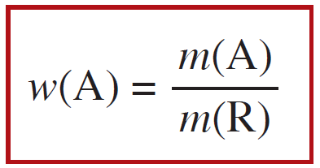
Látku, ktorá je rozpustená v roztoku označíme A, jej hmotnosť je m(A) a hmotnosť roztoku m(R).
Hmotnostný zlomok rozpustenej látky A v roztoku označíme w(A).
Hmotnostný zlomok rozpustenej látky A v roztoku sa vypočíta ako podiel hmotnosti rozpustenej látky A a hmotnosti roztoku (R).

Slide 9
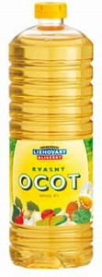
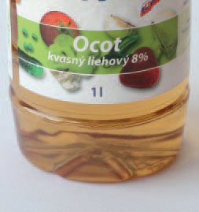
Napríklad ocot je 8 %-ný roztok kyseliny octovej, to znamená, že hmotnostný zlomok kyseliny octovej v octe je 8 % = 0,08. Teda v 100 g octu sa nachádza 8 g kyseliny octovej (8 g kyseliny octovej + 92 g vody).

Slide 10
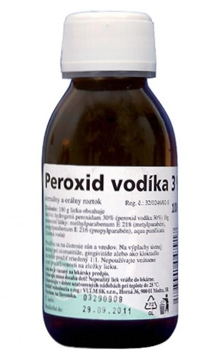
Na dezinfekciu používame 3 %-ný roztok peroxidu vodíka – hmotnostný zlomok peroxidu vodíka v roztoku peroxidu vodíka je 3 % = 0,03.
Teda v 100 g roztoku peroxidu vodíka sa nachádzajú 3 g peroxidu vodíka a 97g vody.

Slide 11
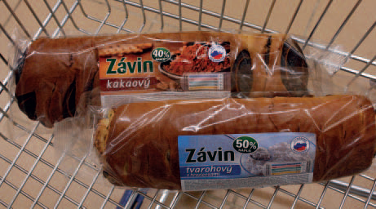
Pomocou hmotnostného zlomku sa vyjadruje nielen zloženie rovnorodých zmesí (roztokov), ale aj rôznorodých zmesí (vo všetkých skupenstvách).
Kakaový závin na fotografii obsahuje 40 % náplne, tvarohový až 50 % náplne.
Hmotnostný zlomok sa nepoužíva len na vyjadrovanie zloženia zmesí. Pomocou neho sa dá vyjadriť i zastúpenie určitého prvku v zlúčenine.

